Slide 1
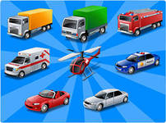
Транспорт
Вторая младшая группа №5

Slide 2
Что такое транспорт?
Транспорт- это машины, которые перевозят людей, животных и грузы по воде, земле и воздуху.

Slide 3
АВТОБУС
Пассажиров мы катаем
По маршрутам тут и там,
А туристов доставляем
К историческим местам.
Едем к цели дружно все
По проспектам и шоссе.

Slide 4
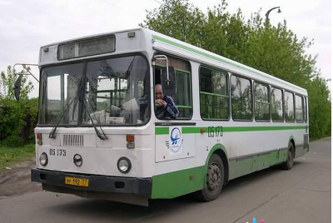

Slide 5
Самолёт
Я машина не простая,
Вся из алюминия.
И на крыльях я взлетаю
В это небо синее.
Пассажирский, грузовой,
Иногда сверхзвуковой.

Slide 7
Трамвай
Искры сыплются салютом,
Над проспектом слышен звон.
Это едет по маршруту
Электрический вагон.
Были б рельсы, провода –
Нас прокатит без труда.

Slide 9
Легковой автомобиль
Бежит, иногда гудит.
В два глаза зорко глядит.
Только красный свет настанет –
Он в момент на месте встанет.

Slide 11
Грузовик
Я важная машина,
Есть кузов и кабина.
Вожу любые грузы
По ленточкам дорог.
Продукты и арбузы
Я вам доставлю в срок.

Slide 12
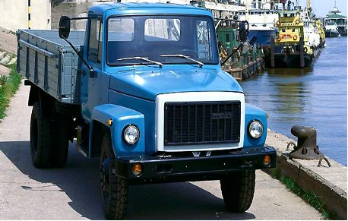

Slide 13
Вертолет
Поднял в небо я глаза -
Там большая стрекоза,
Неживая, из металла,
Все летала и летала,
Грохотала и парила
И пропеллером крутила.

Slide 14
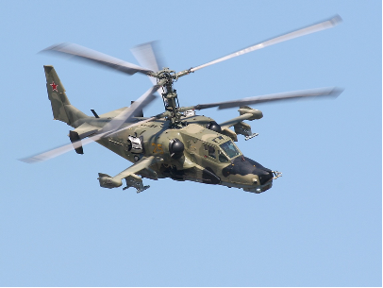

Slide 15
Поезд
По дороге из железа
Быстро еду мимо леса,
Мимо тундры и песков,
Деревень и городов.
Мне уже немало лет.
Паровозом был мой дед.

Slide 16
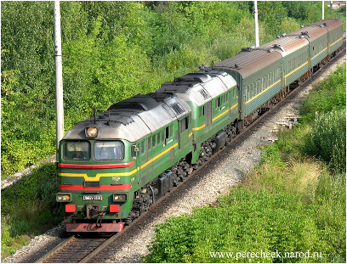

Slide 17
Корабль
По волнам дворец плывет,
На себе людей везет.

Slide 18
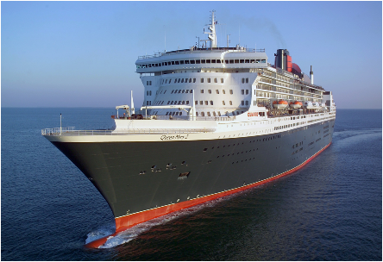

Slide 19
Велосипед
Я хорошая машина,
Резво еду без бензина.
Увезу в любые дали,
Только ты крути педали.

Slide 20
